Slide 1
Bytové inštalácie
Šetrenie energiami v domácnosti

Slide 2
Náklady na prevádzku domácnosti:
Za čo vlastne všetko v domácnosti platíme?
Za vodu (vodné a stočné)
Za elektrickú energiu
Za plyn
Za drevo, uhlie, ...
+ odvoz odpadu, dane, ...
Treba si uvedomiť, že šetrením energií :
Chránime životné prostredie !
Znižujeme náklady na prevádzku domácnosti = máme viac peňazí na iné...

Slide 3
Ako šetriť vodou:
Ak je to možné, využiť vlastný podzemný zdroj vody.
Na vodovodných kohútikoch mať namontované perlátory.
Sprchovať sa len nevyhnutnú dobu a používať úspornú sprchovú hlavicu.
Používať WC s duálnym splachovaním.
Umývačku riadu a práčku spúšťať naplnenú.
Pri umývaní zubov zatvárať vodu.
Opravovať kvapkajúce kohútiky čo najskôr.
Pri praní používať program s predpieraním len pri veľmi znečistenej bielizni.
Aké tipy a triky máte na šetrenie vodou vy?

Slide 4
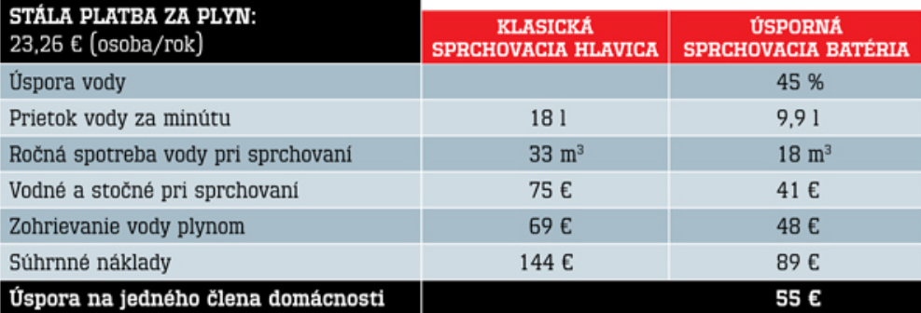

Slide 5
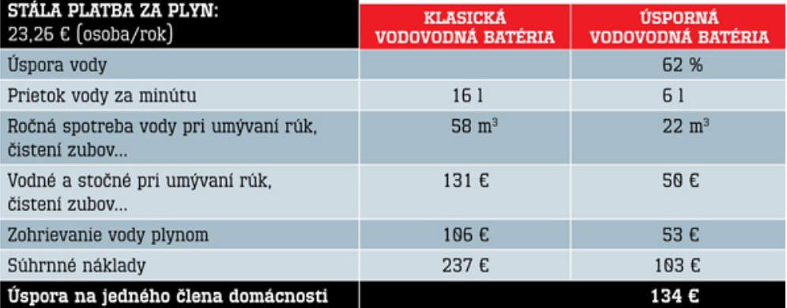

Slide 6
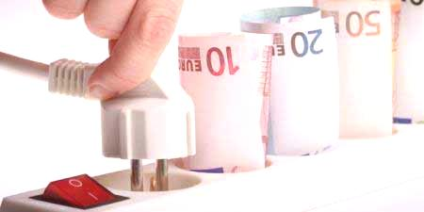
Ako šetriť elektrinou:
Využívať denné svetlo na maximum.
Používať úsporné žiarivky.
Ak odchádzame z miestnosti na kratšiu dobu nezhasínať.
Nabíjačku nenechávajte v zásuvke!
Umiestnite chladničku a mrazničku čo najďalej od zdroja tepla.
Chladnička a mraznička nie sú „výklad“!
Ak je potrebné odmrazovať chladničku a mrazničku pravidelne, vrstva ľadu výrazne zvyšuje ich spotrebu el. energie.
Klimatizácia by mala byť nastavená na teplotu najviac o 6°C nižšiu ako je vonkajšia teplota.

Slide 7
Ako šetriť elektrinou:
Pri pečení v el. rúre neotvárajte zbytočne dvierka.
Nepoužívajte mikrovlnku na rozmrazovanie alebo na ohrev veľa porcií jedla.
V rýchlovarnej kanvici varte len toľko vody, koľko momentálne potrebujete.
Pri súčasných pracích prostriedkoch nie je potrebné prať bielizeň pri vysokých teplotách.
Pozor na pohotovostný režim, ak je to možné, používajte zásuvky – predlžovačky s vypínačmi.
Aké tipy a triky na úsporu elektriny poznáte?

Slide 9
Ako šetriť plynom
Podľa predchádzajúceho grafu vidno, že najviac energie spotrebujeme na vykurovanie a ohrev teplej vody.
Väčšina domácností na to používa plyn. Preto:
Neprekurujte miestnosti.
V zime vetrajte krátko a intenzívne.
Staršie budovy je potrebné zatepliť a vymeniť okná za napr. plastové.
Vyhrievacie telesá nesmú byť zastavané nábytkom alebo zakryté dlhými záclonami či závesmi.
Na radiátory namontovať termostatické ventily.
Zabrániť nežiaducim únikom tepla – vhodné tesnenia.
Je užitočné mať namontované v miestnostiach termostaty.

Slide 10
Ako šetriť plynom
Pri varení na plynovom sporáku používajte pokrievky, tlakové hrnce.
Na uvarenie vody napr. na cestoviny radšej použite rýchlovarnú kanvicu.
Väčšina spomínaných úspor vody sa týka aj úspory plynu (ohrieva vodu na teplú).
Pravidelne odvzdušňovať radiátory.
Nesušiť na radiátoroch oblečenie.
Aké tipy a triky máte na úsporu plynu či iných palív vy?

Slide 11
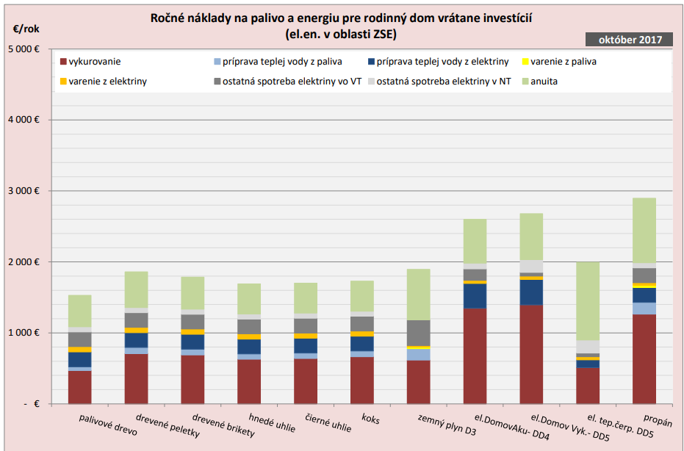

Slide 12
Ďakujem za pozornosť !
Zdroj obrázkov a informácií : internet

